Slide 1
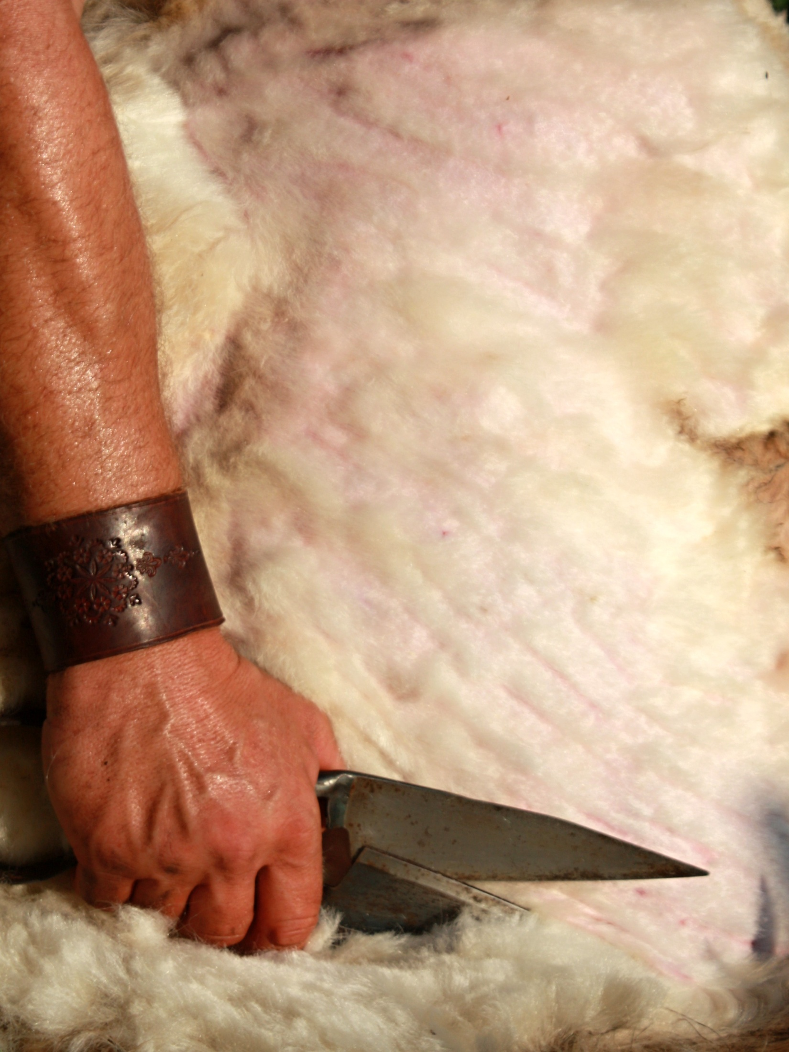







Spółka Koliba wroz z Ogniskym Górali Śląskich w Koszarziskach,
MK PZKO w Nydku, SCHOK v ČR, Gmina Nydek i Nydeccy gazdowie
serdecznie wszeckich pozywajóm na:
STRZIGANI OWIEC
w sobote 20.8.2016
W Nydku Na pOsiónku pod ostrym
GPS: 49.66498°N, 18.76145°E
14:00 Gorolsko muzyka na nydeckim rynku
14:10 Przigón owiec i uczestników na posiónek
14:20 Trómbity i zagajyni
14:30 IV Majstrowstwa góroli we strziganiu
owiec
kole 16:00 program kulturalny:
Trombitáši Štefánikovci (SK)
Nowina, Olza, Górole (ČR)
Čalamacha z kamratami
z Čierneho Balogu (SK)
Wałasi (PL) abo aji kiery inszy
Bedóm placki na blasze, barani gulasz i gorolsko muzyka
Tento projekt vznikl za podpory Nadace ČEZ

